Slide 1
Информация о работе общественной приемной губернатора Воронежской области в Аннинском муниципальном районе за 11 месяцев 2021 года.

Slide 2
Тематика вопросов

Slide 3
Статус обращений

Slide 4
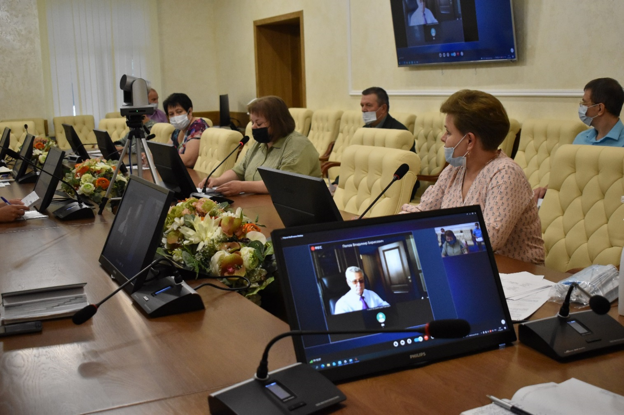
11.06.2021 - прием в режиме ВКС заместителем губернатора Воронежской области Поповым В.Б.

Slide 5
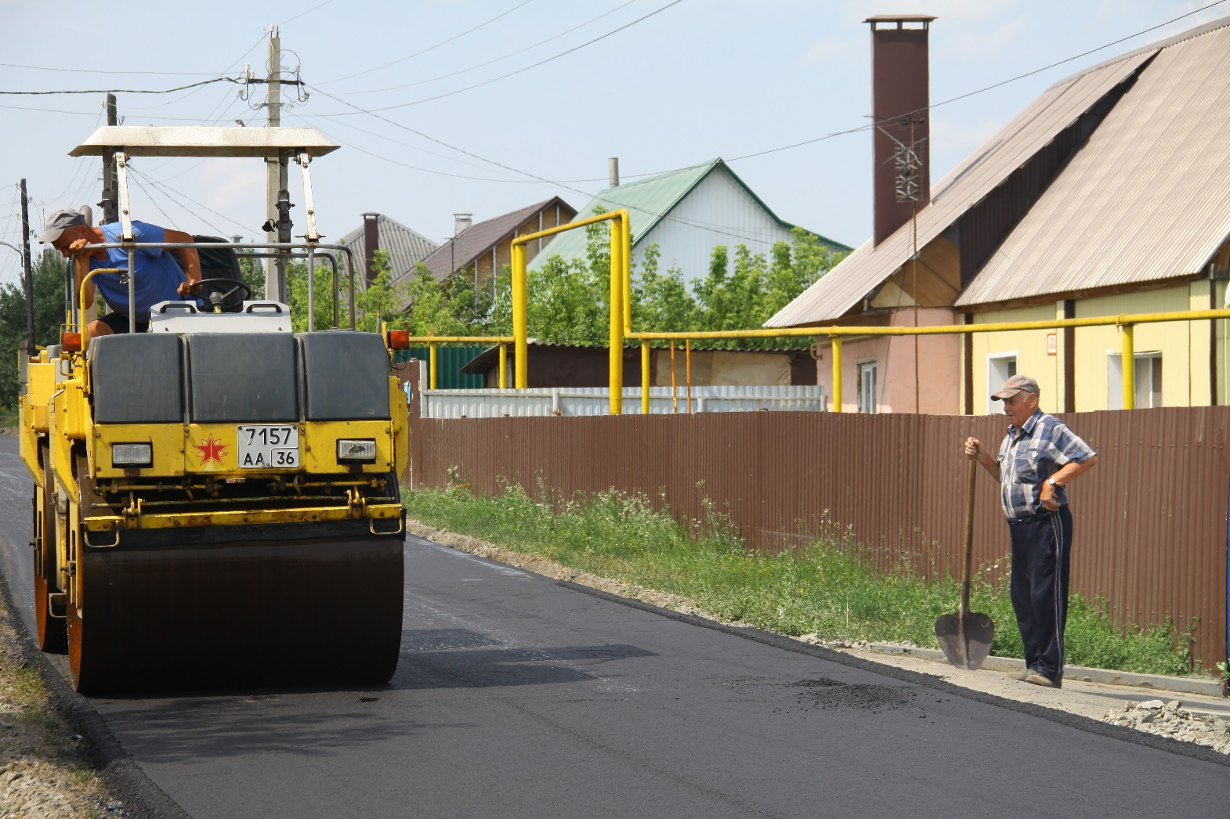
22.11.2019, 03.06.2021 – обращение Савичевой Т.В. о необходимости асфальтирования автомобильной дороги по ул. Первомайская в п.г.т. Анна.

Slide 6
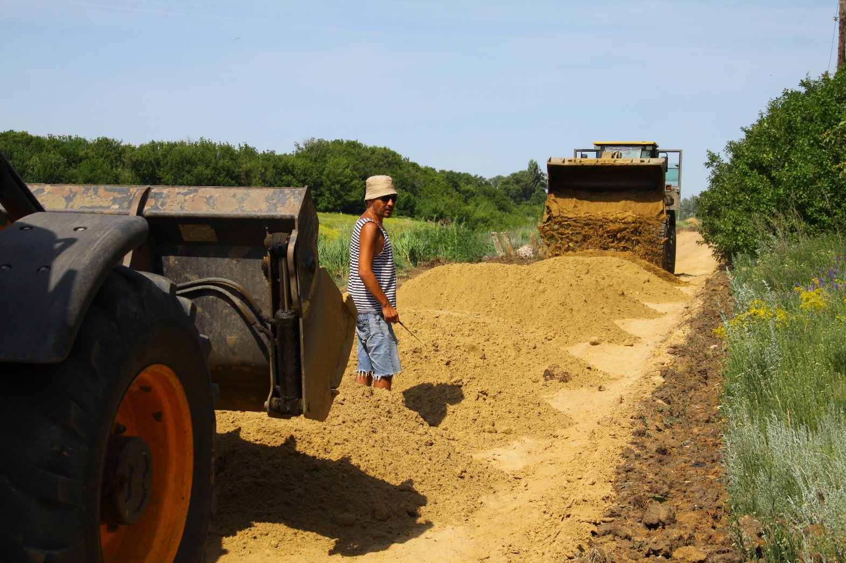
25.04.2019 – обращение Сушкова Ю.И. о необходимости ремонта автомобильной дороги по ул. Красная Дубровка в с. Архангельское.

Slide 7
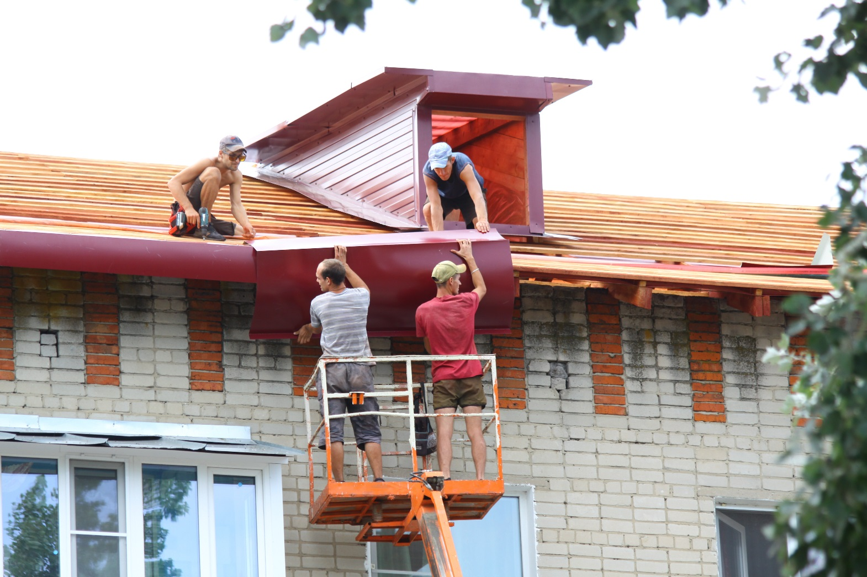
18.02.2020 – обращение Попова А.И., 28.04.2020 – обращение Коноваловой Н.Ф. о необходимости ремонта крыши многоквартирного дома.

Slide 8
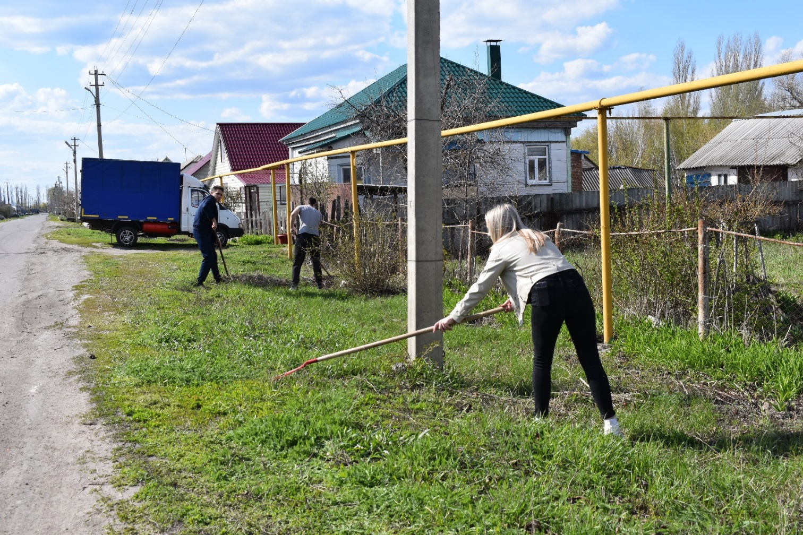
29.04.2021 – обращение Кожановой В.Н. с просьбой о помощи в уборке придомовой территории.

Slide 9
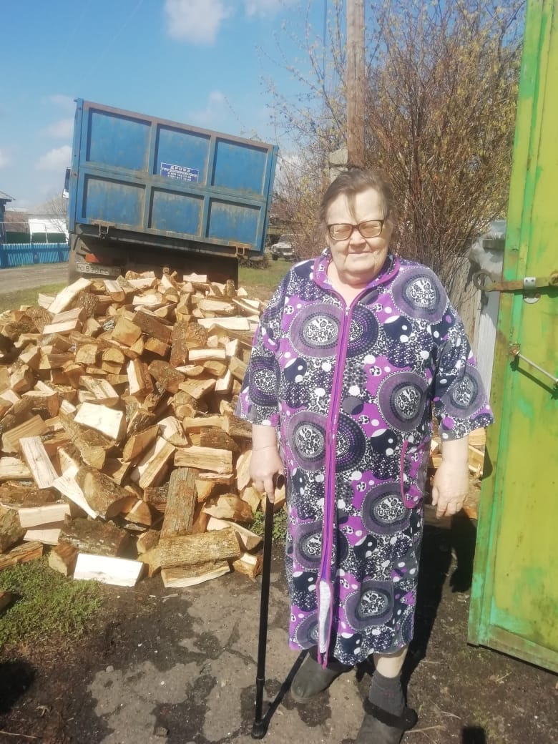
22.04.2021 - обращение Титовой М.И. с просьбой о материальной помощи на приобретение твердого топлива.

